Slide 1
高三上入学考试试卷讲评

Slide 2
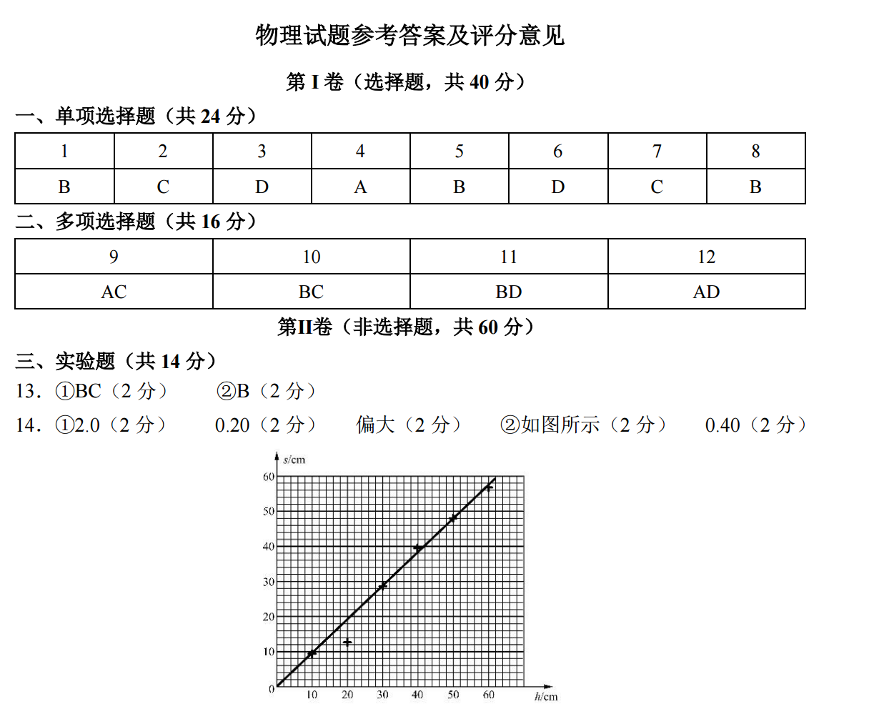

Slide 3
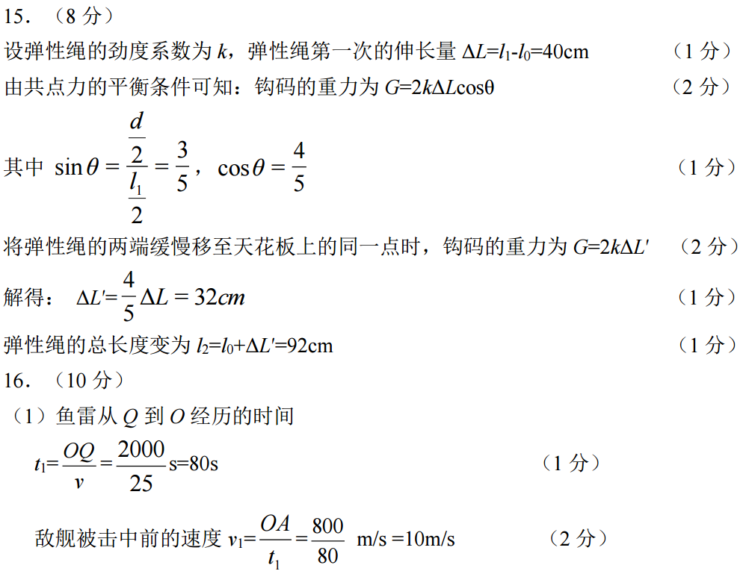

Slide 4
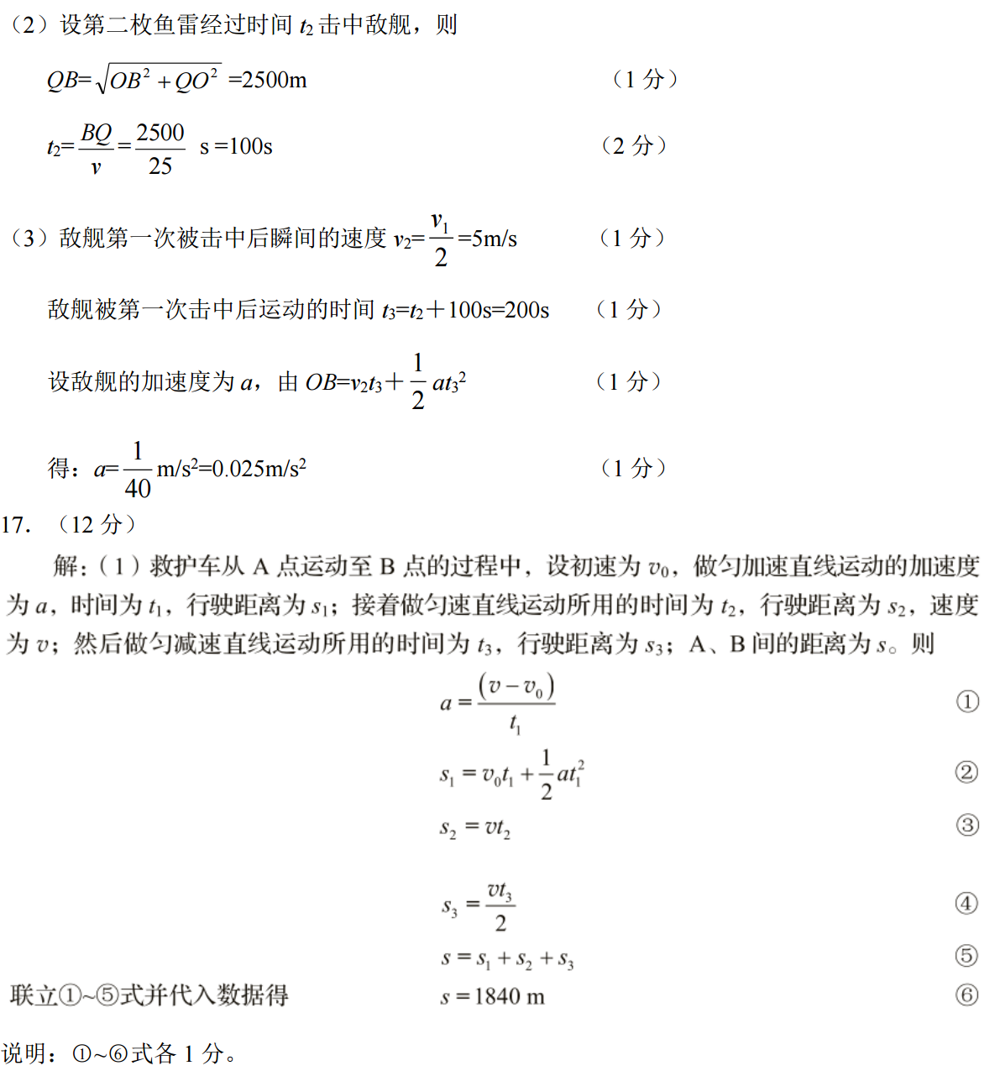

Slide 5
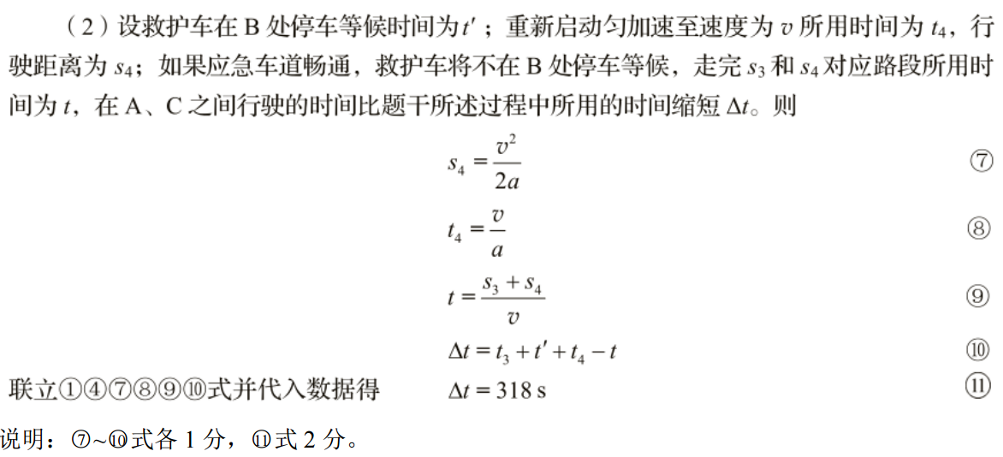

Slide 6
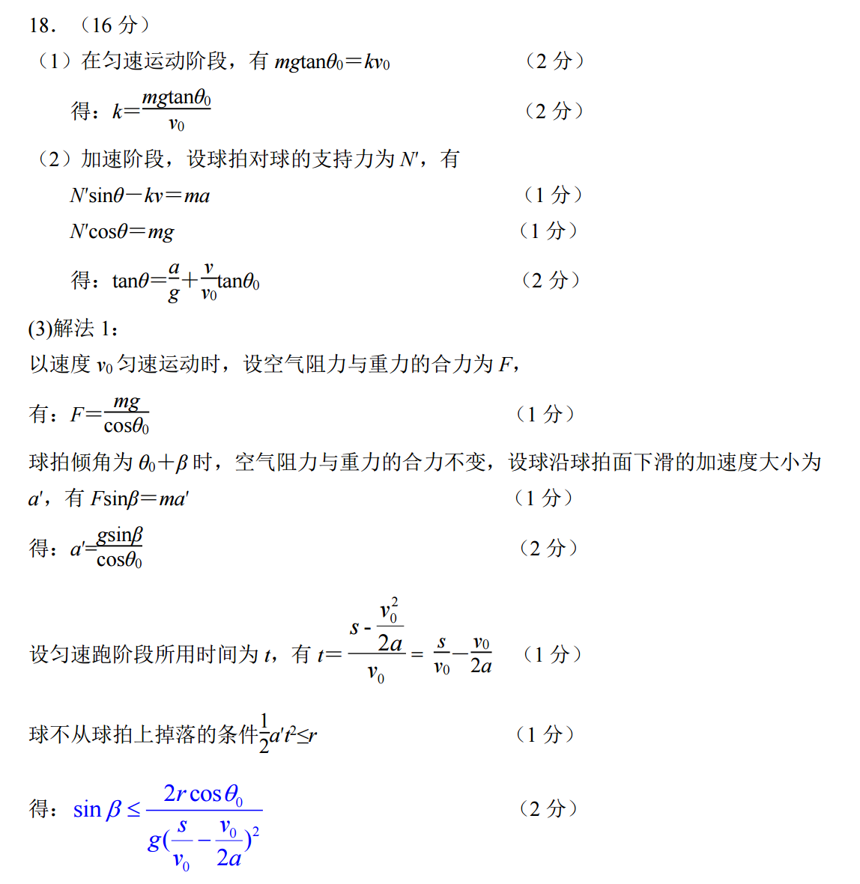

Slide 7
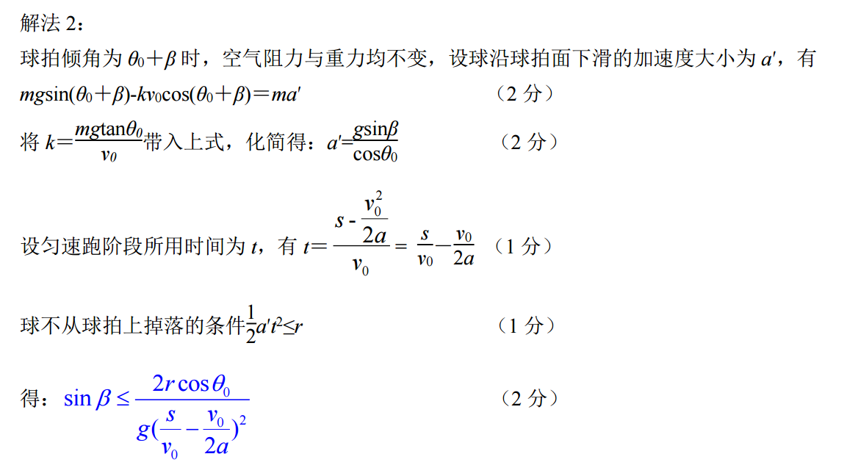

Slide 8
时刻（s） | 1.0 | 2.0 | 3.0 | 5.0 | 7.0 | 9.5 | 10.5
速度（m/s） | 3.0 | 6.0 | 9.0 | 12.0 | 12.0 | 9.0 | 3.0

Slide 9
8.

Slide 10
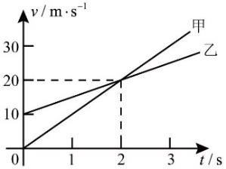

Slide 11
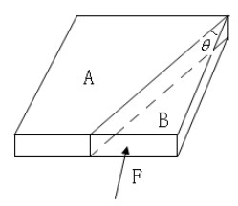

Slide 12
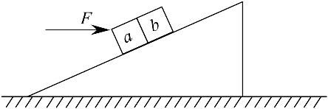

Slide 13
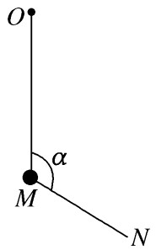

Slide 14
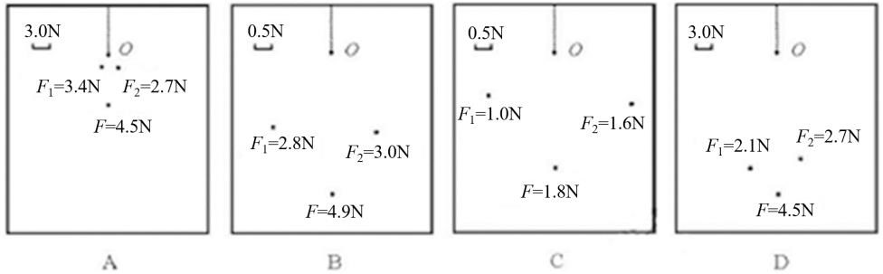

Slide 15
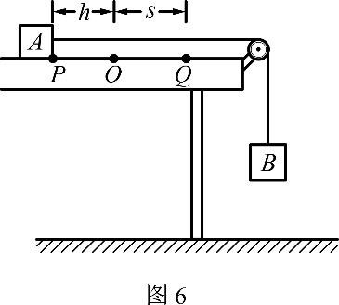
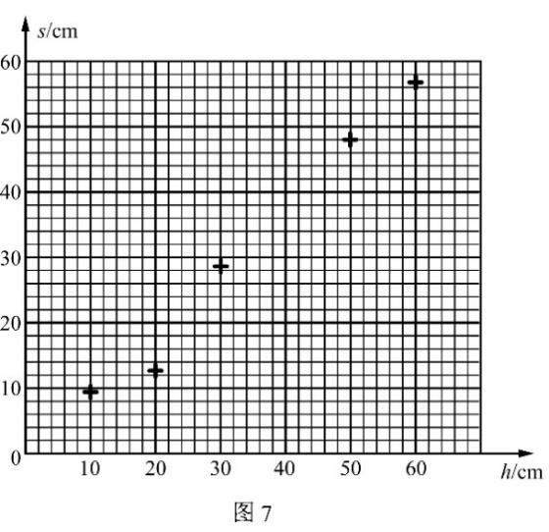

Slide 16




乒
乓
球
r
v
0
球
拍
θ
0

Slide 17
乒
乓
球
r
v
0
球
拍
θ
0

